Slide 1
DEPARTAMENTO DE CIENCIAS HUMANAS Y SOCIALES LICENCIATURA EN CIENCIAS DE LA EDUCACIÓN, EDUCACIÓN AMBIENTAL Tema: “DIAGNÓSTICO DEL PROBLEMA AMBIENTAL EN EL PASEO ECOLÓGICO DE LA CIUDAD DE AMBATO, DURANTE EL PERIODO MAYO – OCTUBRE DE 2015”
MARIO GONZALO MAYORGA ROMÁN

Slide 2
CAPITULO I EL PROBLEMA
Crecimiento poblacional
Espacios verdes
Paseo ecológico

Slide 3
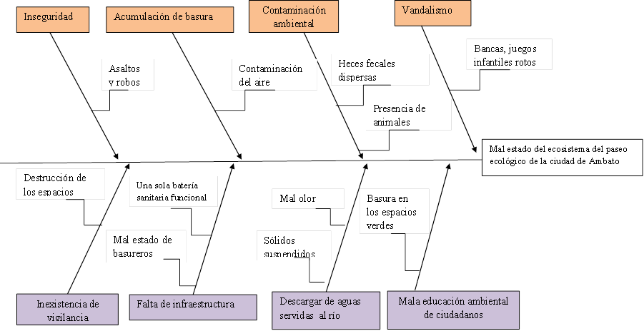

Slide 4
Objetivos General
Diagnosticar el problema ambiental del paseo ecológico
mediante una encuesta flotante
finalidad de contribuir con ecosistema del sector

Slide 5
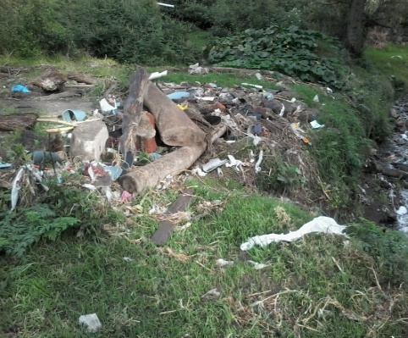
Objetivos Específico
Establecer las características de los problemas ambientales
Proponer una alternativa de solución al problema planteado
Identificar los problemas ambientales de mayor importancia en el paseo ecológico

Slide 6
CAPITULO II
MARCO TEÓRICO
PASEO ECOLÓGICO
Ubicación geográfica del paseo ecológico
Contribución del paseo ecológico con la ciudad
Comparación con otros espacios verdes

Slide 7
CRECIMIENTO POBLACIONAL

Slide 8
PROBLEMAS AMBIENTALES EN PASEO ECOLÓGICO
BASUREROS EN MAL ESTADO
BATERIAS SANITARIAS
HECES FECALES DISPERSAS
DESCARGAS DE AGUAS
DAÑO DE LA INFRAESTRUCTURA
ACUMULACIÓN DE BASURA

Slide 9
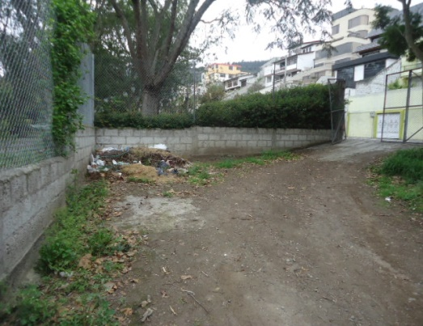
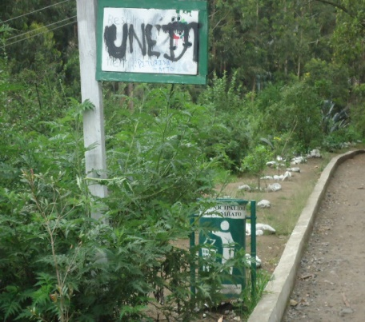
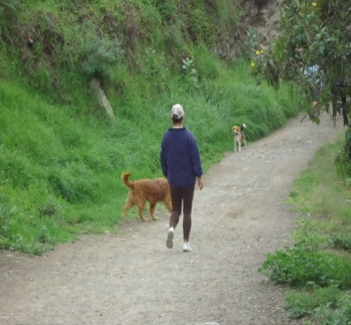
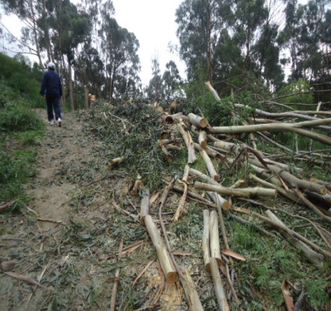
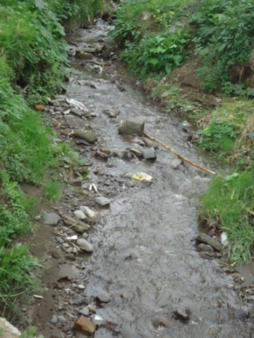
SITUACIÓN DEL PASEO ECOLÓGICO

Slide 10
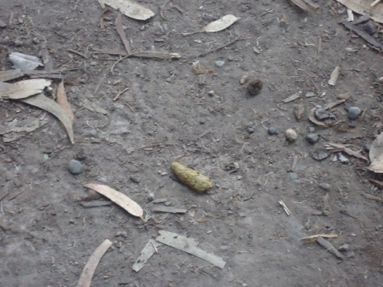
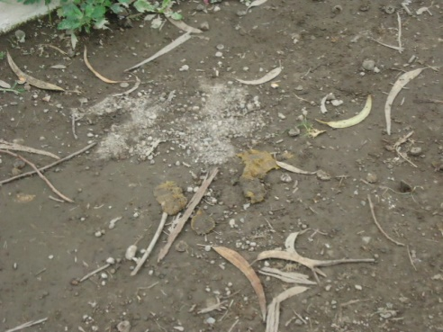
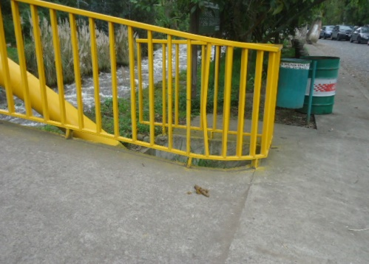
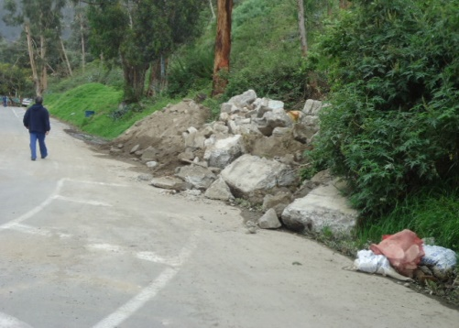

Slide 11
CAPITULO III
METODOLOGÍA DE LA INVESTIGACIÓN

Slide 12
Modalidad y Tipo
De campo
Bibliográfica
Descriptivo

Slide 13
MUESTREO
Población flotante
Muestra: 93 personas que asisten de L – V de 06h00 a 10h00
Tipo
Probabilístico
Cada elemento tiene probabilidad de pertenecer a la muestra
Tabla No.1 Muestra
Semana 1 |  |  |  |  | Semana 2
L | M | M | J | V | L | M | M | J | V
80 | 115 | 125 | 102 | 109 | 90 | 128 | 265 | 256 | 158
Semana 3 |  |  |  |  | Semana 4
L | M | M | J | V | L | M | M | J | V
95 | 89 | 201 | 182 | 168 | 125 | 129 | 201 | 195 | 163
Promedio: 186

Slide 14
RECOLECCIÓN DE LA INFORMACIÓN
Instrumento: Cuestionario estructurado
Técnica: Encuesta

Slide 15
CAPITULO IV
ANÁLISIS E INTERPRETACIÓN DE RESULTADOS

Slide 16
¿Ha evidenciado que existe un trabajo conjunto entre la municipalidad y empresas del sector privado para el mejorar el ecosistema del paseo ecológico Luis A Martínez?
¿Existe educadores ambientales adjudicados al paseo ecológico del parque Luis A Martínez?
¿El paseo ecológico Luis A Martínez cuenta con varias baterías sanitarias funcionales y disponibles en diferentes puntos del mismo?
¿Cuáles son las causas del deterioro ambiental del paseo ecológico Luis A Martínez?

Slide 17
¿Se realiza jornadas de sensibilización, charlas, celebración de días de importancia ambiental en el paseo ecológico Luis A Martínez?
¿Existe contaminación del ecosistema del paseo Luis A Martínez por desechos sólidos, excrementos de animales, aguas servidas domésticas y malos olores?
¿El paseo ecológico cuenta con personal de seguridad pública o privada en forma permanente en sus inmediaciones?
¿Se fomenta a través de la educación ambiental la solidaridad, el respeto por la diferencia, buscando la tolerancia y la equidad?

Slide 18
CAPITULO IV
CONCLUSIONES
El deterioro del ecosistema del paseo ecológico de la ciudad de Ambato, es provocado en su mayor porcentaje por la acción antrópica de las personas que asisten al espacio natural.
No existe conciencia sobre las bondades que proporciona a la ciudad y a sus propios visitantes
Existen un descuido y despreocupación por parte de los organismos gubernamentales, legalmente encargados de velar por el bienestar y cuidado de los espacios verdes, especies animales y vegetales que se encuentran al interior del paseo ecológico
Existe abundancia de heces fecales de mascotas, específicamente, de perros, los mismos que llegan a las inmediaciones del paseo ecológico junto a sus dueños
No existe información gráfica, escrita de concientizar y educar a las personas que visitan el paseo sobre la mala práctica ambiental que están ejerciendo sobre la naturaleza
La seguridad física al interior del paseo ecológico es mínima
Los eucaliptos a las riberas del río se constituyen en un peligro para los visitantes
Es necesario fomentar las buenas practicas ambientales en los visitantes del paseo ecológico

Slide 19
RECOMENDACIONES
A las autoridades, potenciar el espacio verde del que se dispone en la ciudad, dotando de infraestructura básica necesaria para convertirlo en un lugar seguro, con normas ambientales, que se preste como el lugar propicio para potenciar los procesos de enseñanza aprendizaje practico con los estudiantes ambateños
A las instituciones educativas comprometerse desde la práctica en la creación de espacios de diálogos y razonamiento sobre medio ambiente en los mismos parques, paseos ecológicos, espacios verdes de la ciudad, alejándose de grandes salones de concreto y permitiendo que los estudiantes vivan la educación ambiental y no solo la estudien
Al Gobierno Autónomo Descentralizado Municipalidad de Ambato a gestionar y destinar recursos para el mantenimiento y fortalecimiento del paseo ecológico de la ciudad de Ambato.

Slide 20
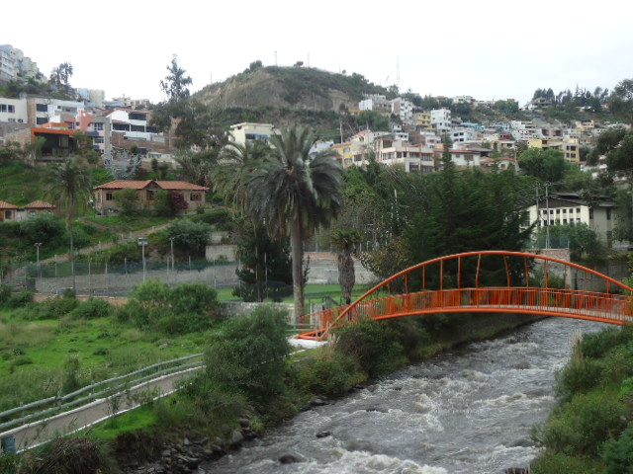
CAPITULO VI
PROPUESTA

Slide 21
Manual de Buenas prácticas Ambientales para el paseo ecológico de la ciudad de Ambato- Ecuador
Desconocimiento de acciones sencillas para con el medio ambiente
Observación directa desde 2010
Manual nace de

Slide 22
Potenciar la cultura ambiental de las personas que visitan el paseo ecológico de la ciudad de Ambato
Incrementar la educación no formal de los visitantes del paseo ecológico, pasando de personas no sensibilizadas a personas informadas, sensibilizadas y dispuestas a participar en la mejora constante de los espacios verdes
Minimizar el efecto ambiental de los residuos fecales de mascotas, influyendo directamente en los propietarios de las mismas.
OBJETIVOS

Slide 23
JUSTIFICACIÓN
Figura 26 Desechos sólidos en el paseo ecológico

Slide 24
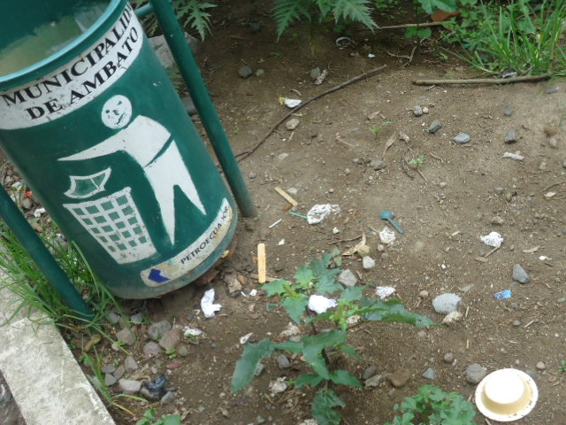
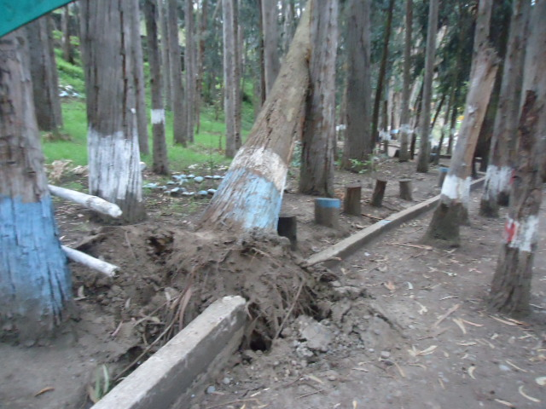
JUSTIFICACIÓN
Figura 27. Desechos sólidos fuera de contenedores

Slide 25
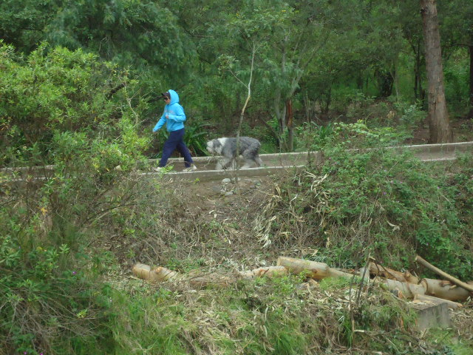
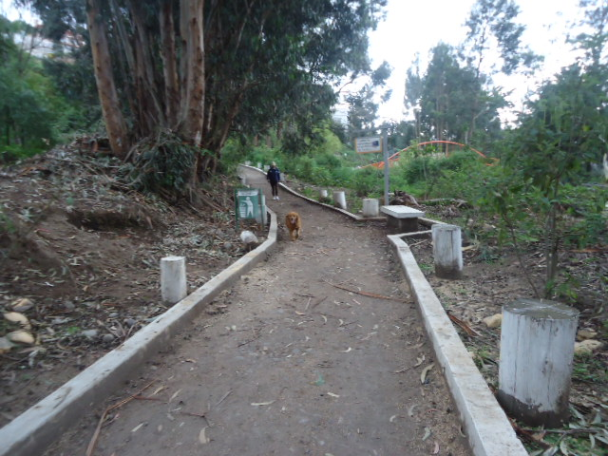
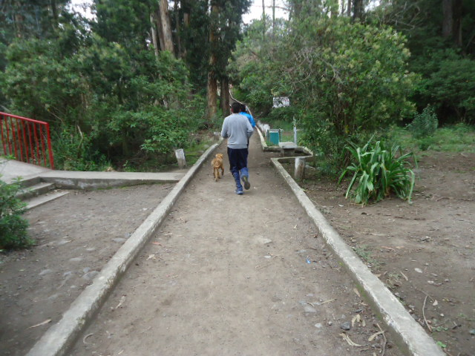
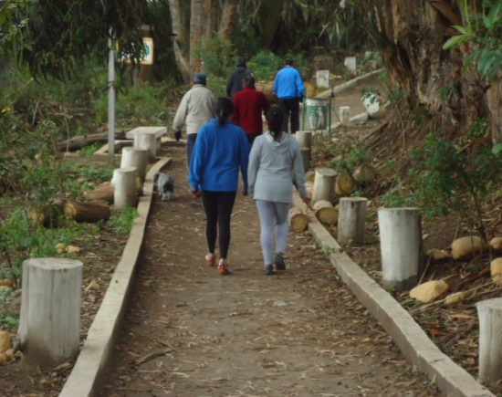
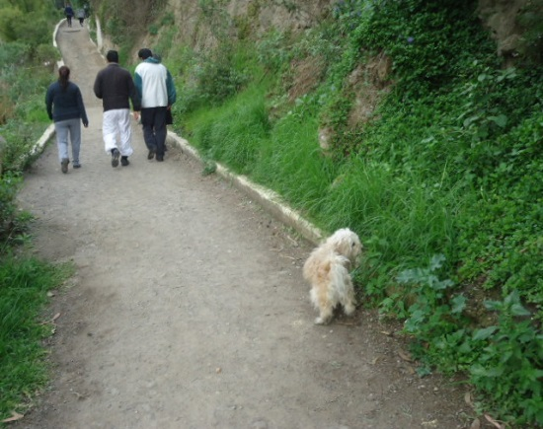
JUSTIFICACIÓN

Slide 26
JUSTIFICACIÓN
Figura 29 . Heces fecales de mascotas a la intemperie

Slide 27
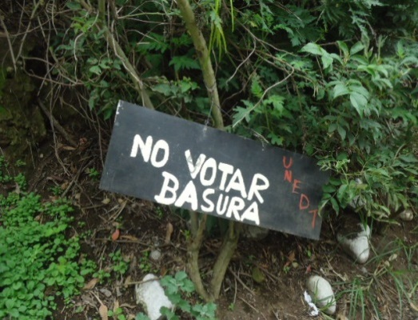
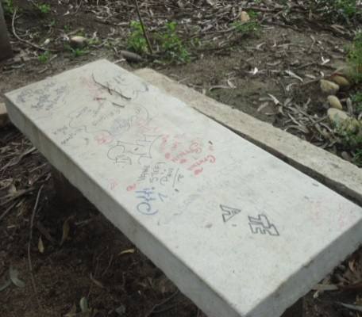
JUSTIFICACIÓN
Figura 30 Infraestructura física deteriorada

Slide 28
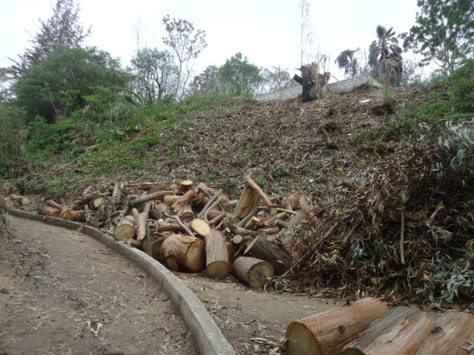
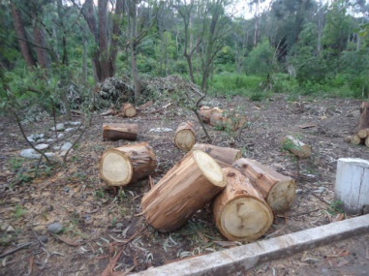
JUSTIFICACIÓN

Slide 29
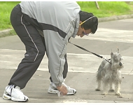
Aplicación de Buenas
prácticas ambientales
Manejo de heces fecales de los perros
Estercolero
Bacterias anaeróbicas
Abono útil
Fundas plásticas

Slide 30
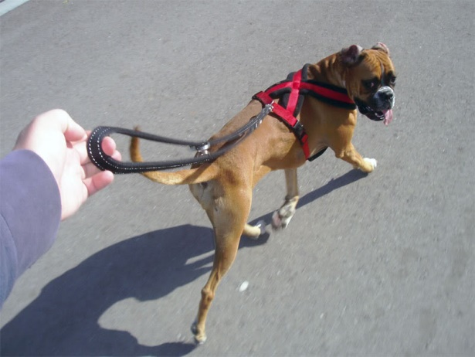
Aplicación de Buenas
prácticas ambientales
Llevar a las mascotas con arnés,
Para evitar peleas entre animales que se encuentran en el caminar
Para evitar que deambulen por espacios verdes y rompan la vegetación del paseo ecológico

Slide 31
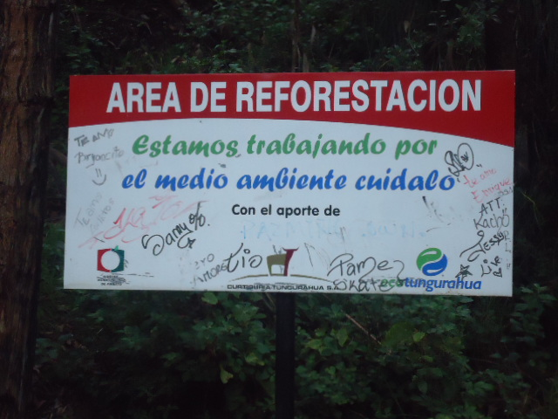
Aplicación de Buenas
prácticas ambientales
Contribuir al mantenimiento de
la infraestructura del paseo ecológico
No pintar, rayar, romper, golpear la señalética al interior del paseo ecológico
No pintar, rayar, romper, golpear los basureros que existen al interior del paseo ecológico

Slide 32
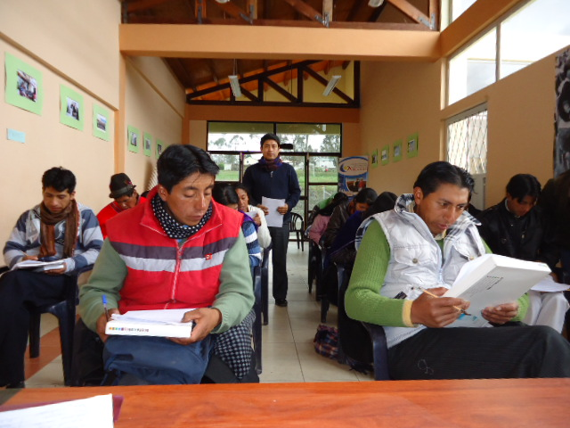
Aplicación de Buenas
prácticas ambientales
Socialización a visitantes

Slide 33
Aplicación de Buenas
prácticas ambientales
Socialización a cuidadores

Slide 34
"La tierra no es herencia de nuestros padres sino préstamo de nuestros hijos" Pensamiento Indoamericano
GRACIAS POR SU ATENCIÓN

